Slide 1
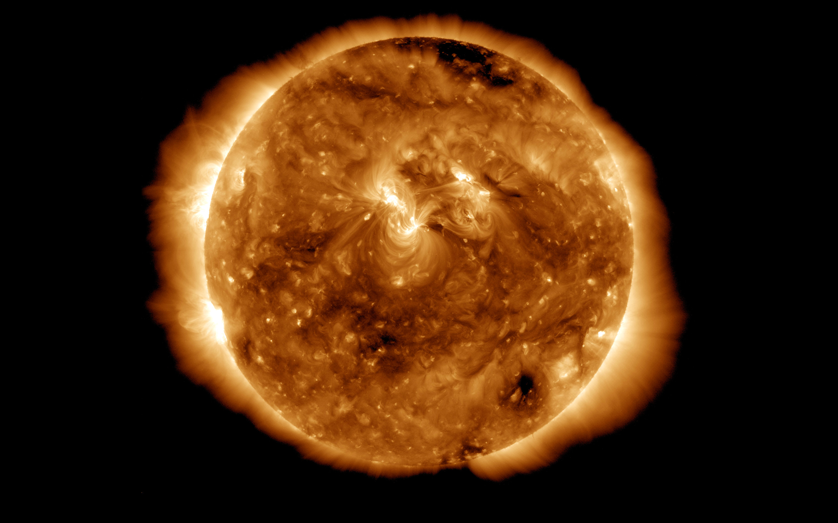
Сонце
Виконала
Учениця 11-А класу
Родіонова Євгенія

Slide 2
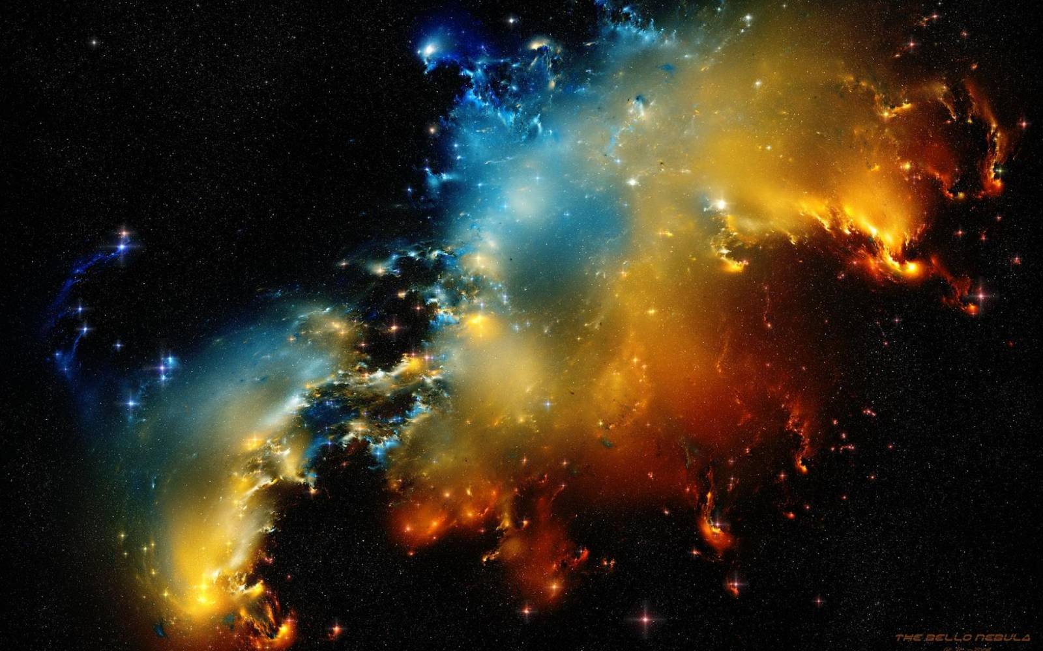
План
Сонце. Загальні характеристики.
Обертання навколо своєї осі.
Внутрішня будова.
Атмосфера.
Хімічний склад.
Магнітне поле.
Фотосферні утворення.
Сонячний вітер.
Цікаві факти.
Список використаної літератури.

Slide 3
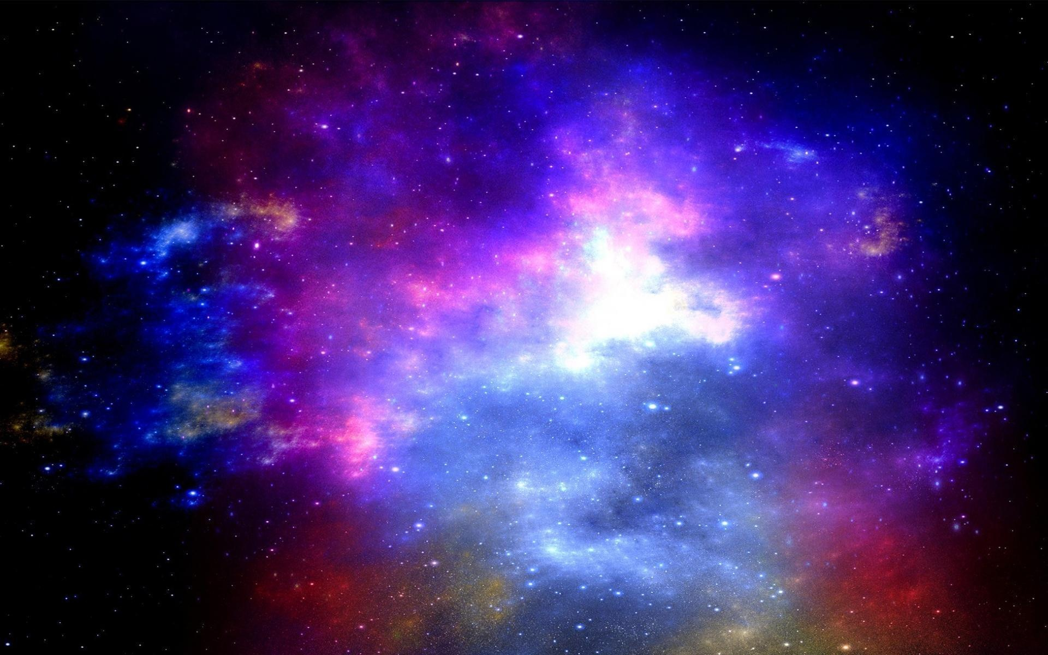
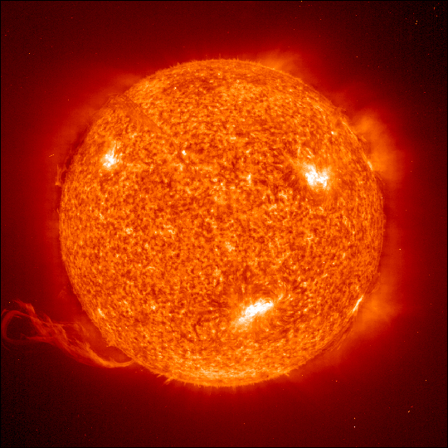
Сонце-це зірка,навколо якої обертається Земля та сім інших планет
Середня відстань від Землі: 149,6*10⁶км
Швидкість: 217км/с
Діаметр: 1,392×10⁶ км(109 ×Землі)
Площа поверхні : 6,09*10¹² км²
Об'єм: 1,41 × 10¹⁸ км³
Маса: 1,9891 × 10³⁰ кг
Густина: 1,408 г/см³
Поверхневе прискорення : 273,95 м/с⁻²
Температура поверхні: 5780 К
Вік: 4,59 мільярди років .

Slide 4
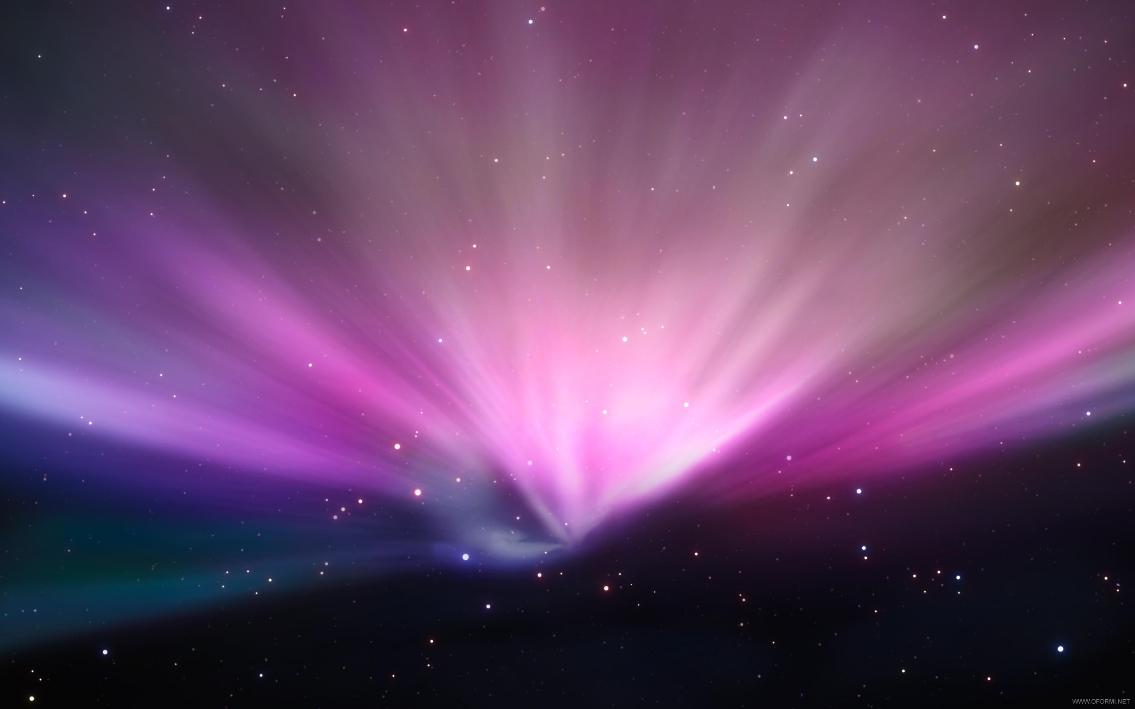
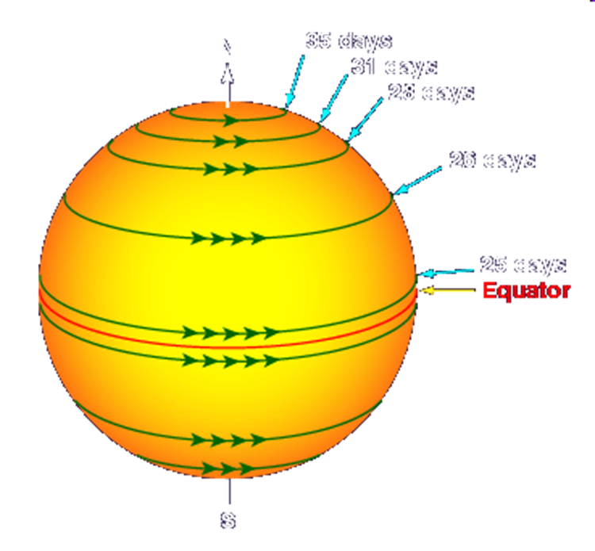
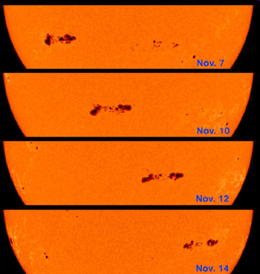
Сонце,як і Земля,обертається навколо власної осі. Вперше це спостерігав Галілей,по руху плям по поверхні Сонця.
Проте,різні зони Сонця обертаються з різною швидкістю. Точки на екваторі мають період обертання близько 25 діб, на широті 40 ° - 27 діб, а поблизу полюсів - 35 діб. Швидкість обертання точок на поверхні Сонця зменшується від екватора до полюсів.

Slide 5
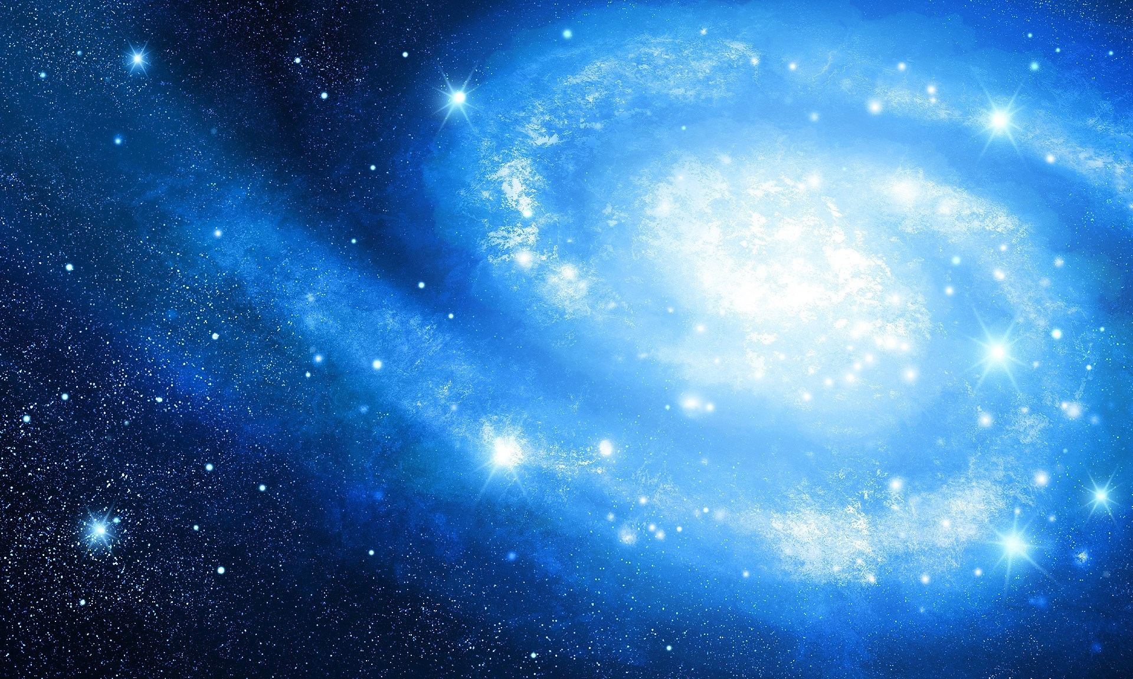
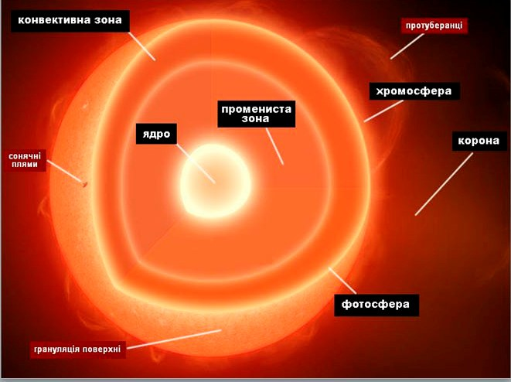
У центральній області (третина радіусу) - ядрі - відбуваються термоядерні реакції синтезу гелію.
Поки температура висока - більше 2 мільйонів градусів, - енергія від ядра переноситься перевипромінюванням фотонів – це промениста зона. Вона тягнеться приблизно до відстані до 2/3 радіусу Сонця.
Приблизно з відстані 2/3 R знаходиться конвективна зона. У цих шарах непрозорість речовини стає настільки великою а тиск газів настільки зменшується, що виникають великомасштабні конвективні рухи (піднімання гарячих і опускання холодних шарів речовини). Конвективна зона закінчується на видимій поверхні Сонця, де починається сонячна атмосфера

Slide 6
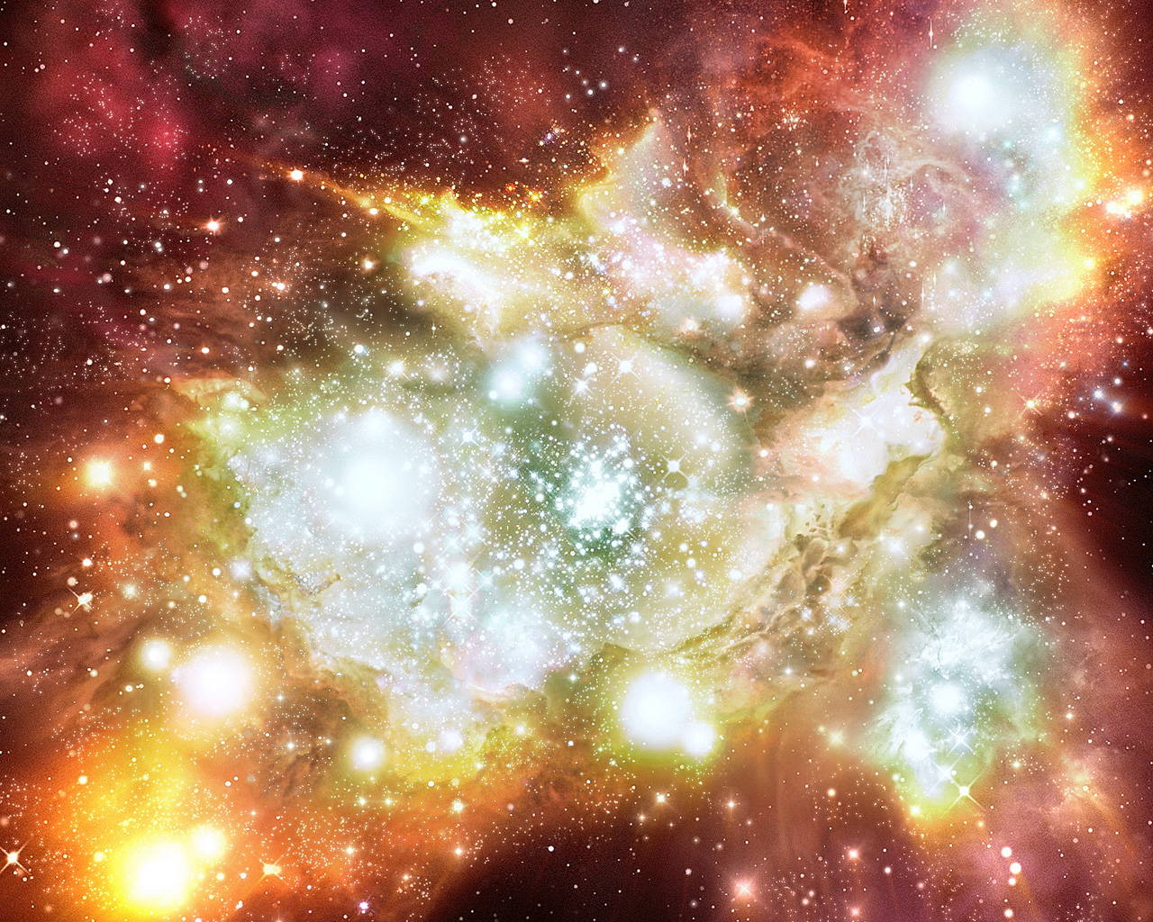
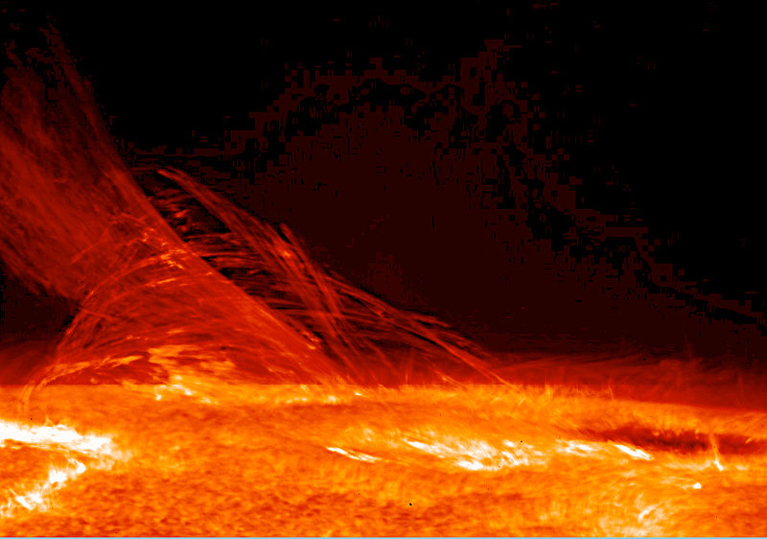
Найглибший шар атмосфери, товщиною 200–300 км, називається фотосферою (сфера світла). З нього випромінюється майже вся енергія, яка спостерігається у видимій частині спектра, вона утворює видиму поверхню Сонця. Її товщина відповідаєоптичній товщині приблизно в 2/3. Температура із наближенням до зовнішнього краю фотосфери зменшується з 6600 К до 4400 К, зовнішні шари фотосфери охолоджуються внаслідок випромінювання в міжпланетний простір.
На фотографіях фотосфери добре помітно її тонку структуру у вигляді яскравих «зернят» — гранул розміром близько 1000 км, розмежованих вузькими темними проміжками. Ця структура називається грануляцією. Вона є результатом руху газів, який відбувається в розташованій під атмосферою конвективній зоні Сонця.

Slide 7
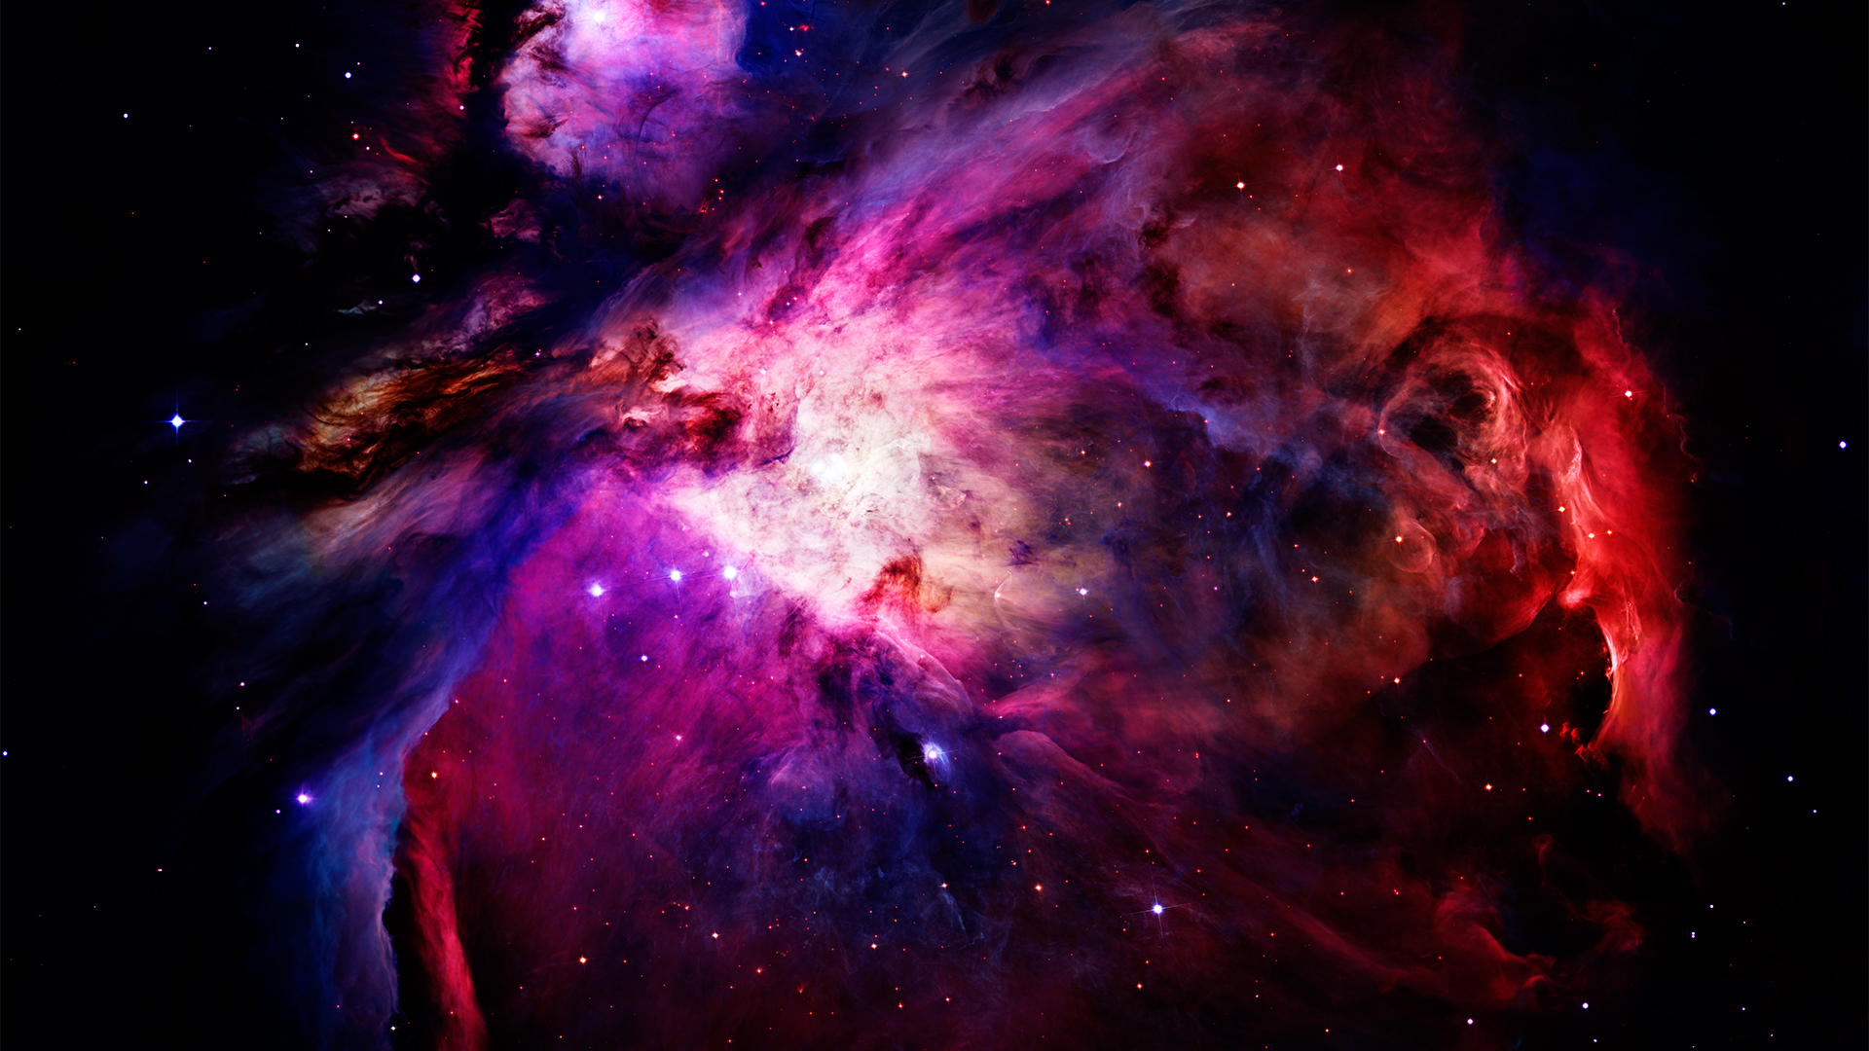
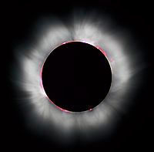
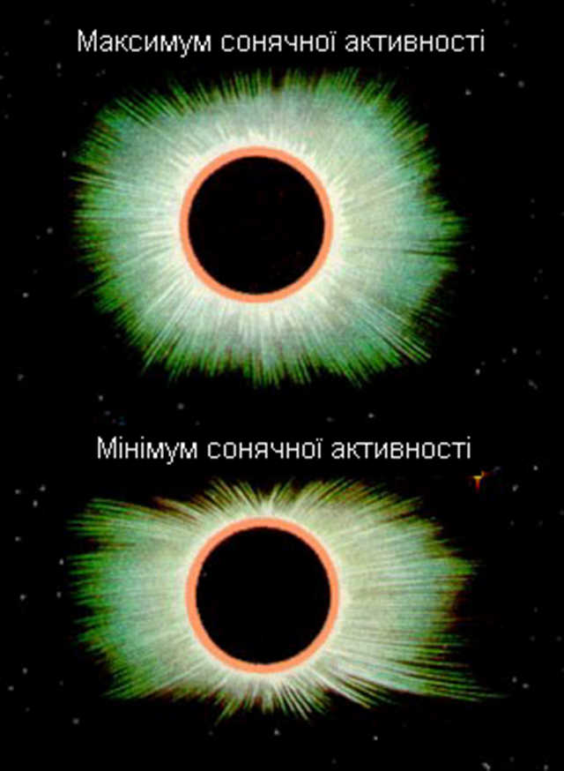
Хромосфера і корона Сонця
У вигляді блискучої рожевої облямівки хромосферу видно навколо темного диска Місяця в нечасті моменти повних сонячних затемнень..
Ця розріджена й гаряча оболонка називається сонячною короною.
У найвищих шарах фотосфери температура становить близько 4000 К. За такої температури та густини 10⁻³—10⁻⁴ кг/м³ водень стає практично нейтральним. Іонізовано лише близько 0,01% атомів, здебільшого металів.Вище в атмосфері температура, а разом з нею й іонізація, знову починають підвищуватися, спочатку повільно, а потім дуже швидко. Частина сонячної атмосфери, в якій підвищується температура й послідовно іонізуються водень, гелій та інші елементи, називається хромосферою, її температура становить десятки й сотні тисяч кельвінів.

Slide 8
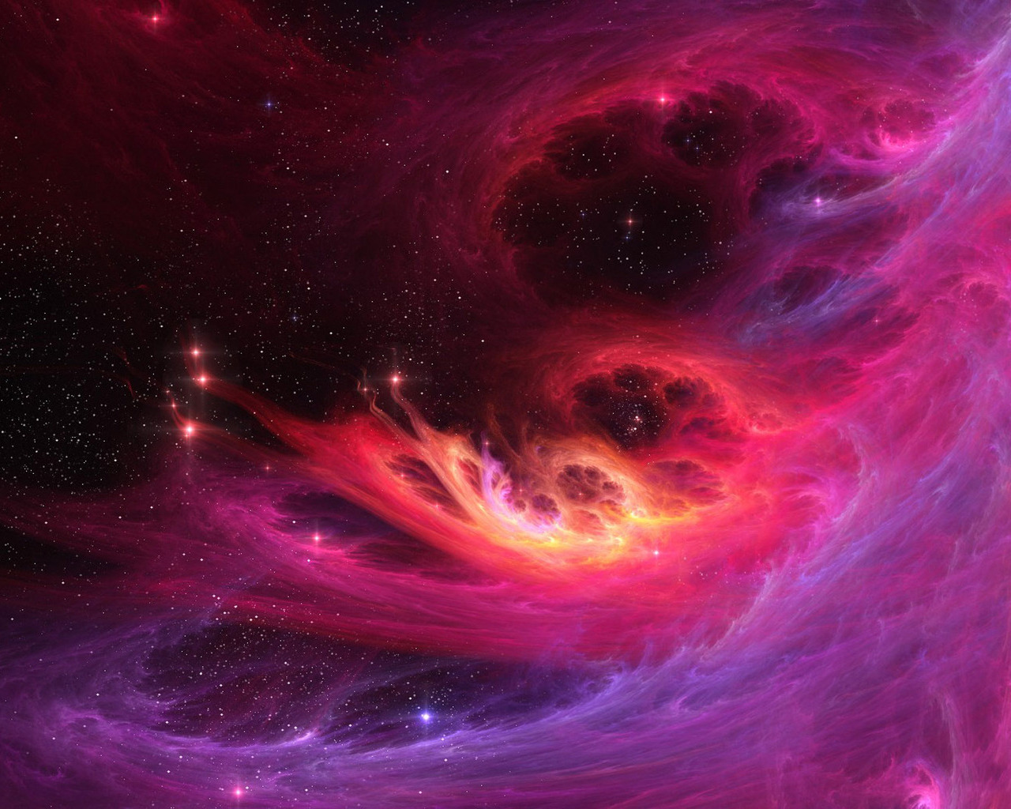
Як і всі зорі, Сонце — розжарена газова куля. Хімічний склад (за кількістю атомів) визначено з аналізу сонячного спектра.
Речовина Сонця дуже іонізована, тобто атоми втратили свої зовнішні електрони й разом з ними стали вільними частинками

Slide 9
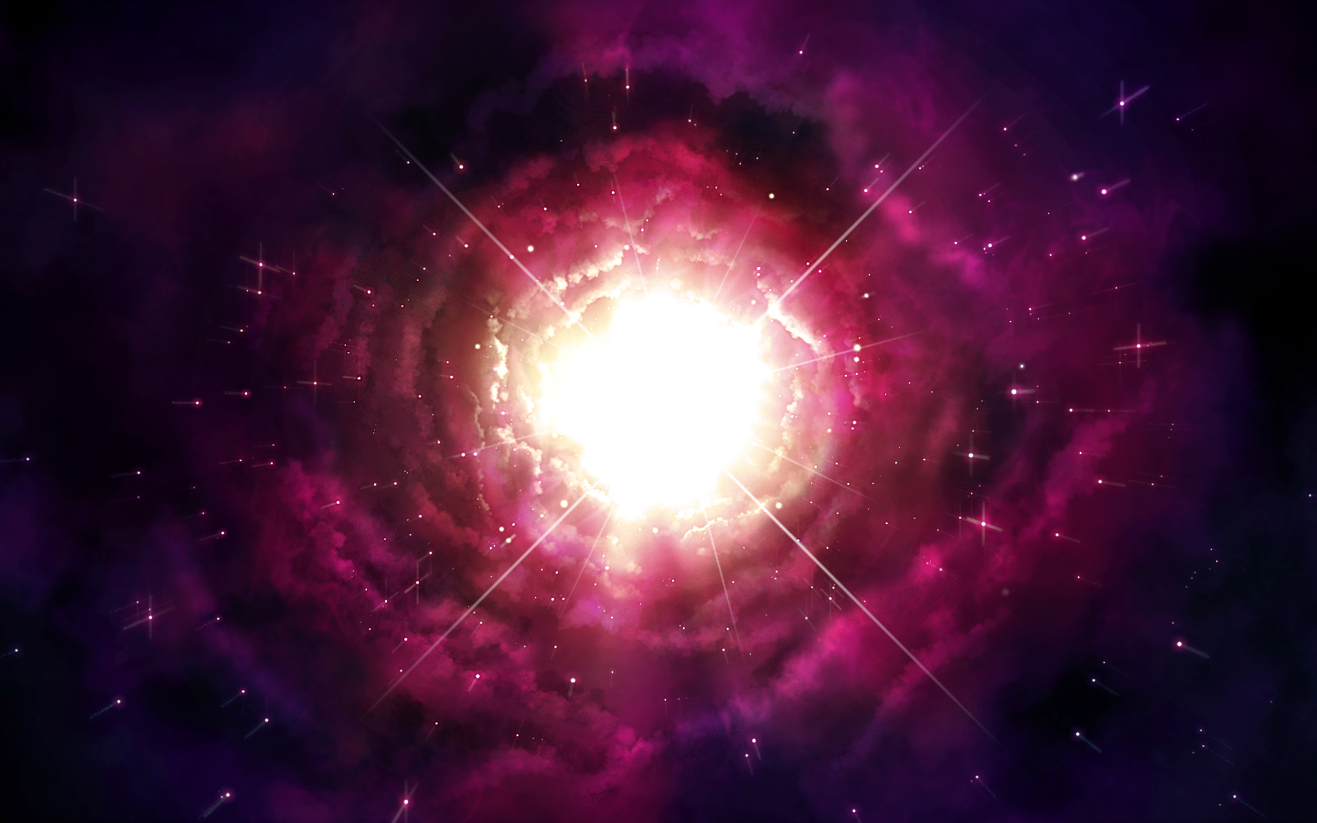
Магнітні поля Сонця
Оскільки сонячна плазма має високу електропровідність, у ній можуть виникати електричні струми і, як наслідок, магнітні поля. Спостережувані в сонячній фотосфері магнітні поля поділяють на два типи, відповідно до їх масштабів.
Великомасштабне (загальне або глобальне) магнітне поле з характерними розмірами, порівняними з розмірами Сонця, має середню напруженість на рівні фотосфери близько декількох гаус. У мінімумі циклу сонячної активності воно має приблизно дипольні структуру, напруженість поля на полюсах Сонця максимальна
Середньо- й дрібномасштабні (локальні) поля Сонця відрізняються значно більшою напруженістю та меншою регулярністю. Найпотужніші магнітні поля (до декількох тисяч гаус) спостерігаються в групах сонячних плям у максимумі сонячного циклу.

Slide 10
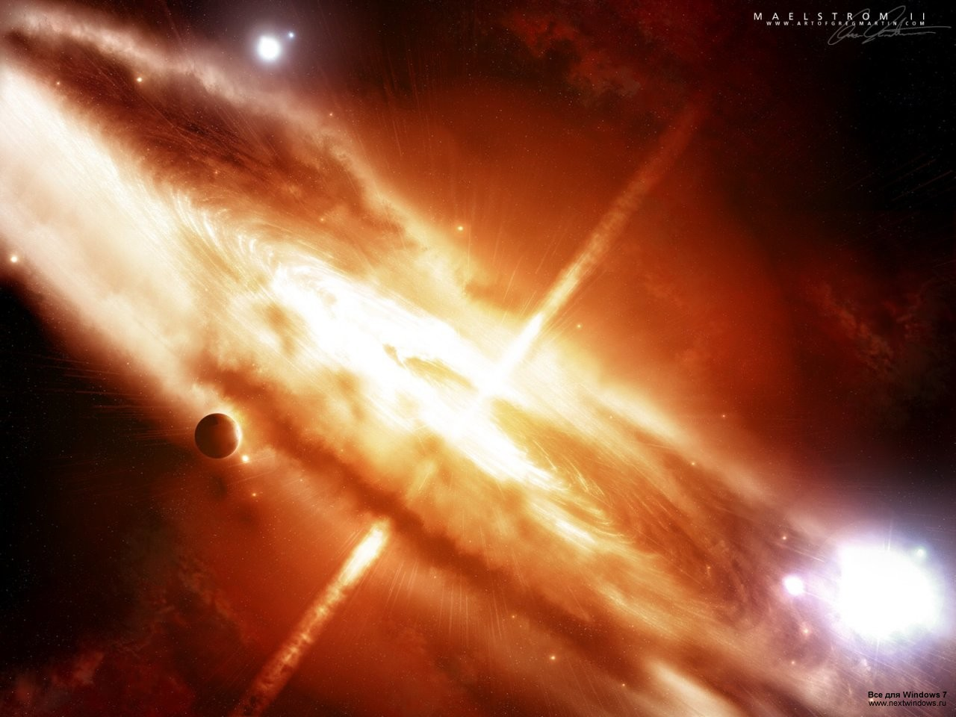
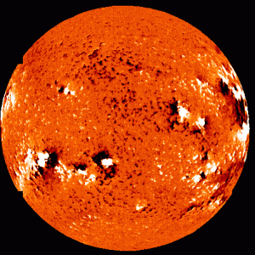
Фотосферні утворення
Періодично у фотосфері то з'являються, то зникають сонячні плями. Розміри плям в середньому сягають 40 000 кілометрів (втроє більше Землі), проте деякі великі плями досягають 180 000 км.
Зазвичай плями виникають групами.
Кількість плям та їх груп періодично змінюється, тому для характеристики плямотворної діяльності Сонця введено число Вольфа:
W = 10g + f
де g – кількість груп плям, f – загальна кількість усіх плям на диску Сонця на цей момент.
Супутниками плям є яскраві світлі утворення – факели.

Slide 11
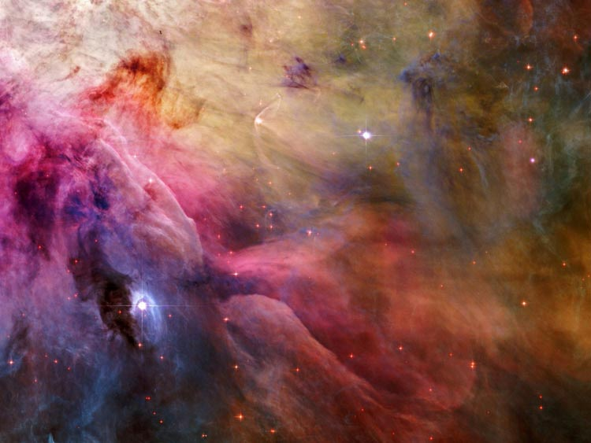
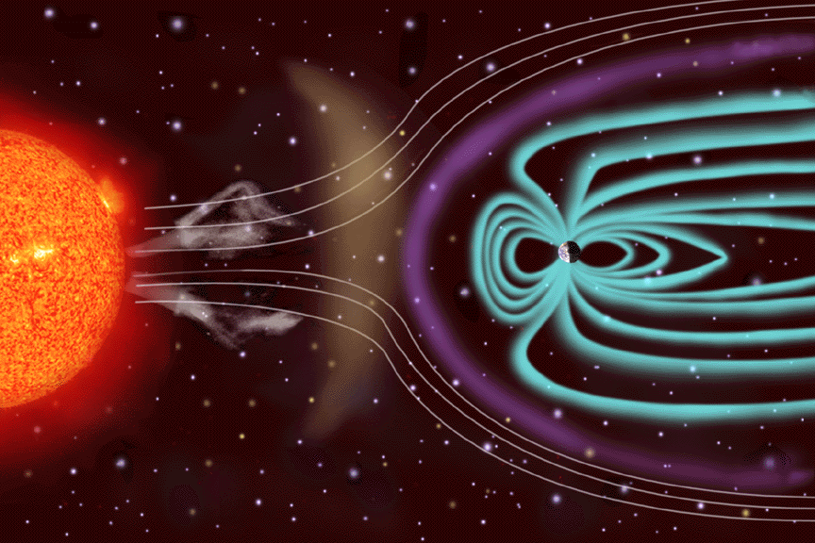
Сонячний вітер — потік іонізованих частинок (в основному геліо–водневої плазми), який виділяється із сонячної корони зі швидкістю 300–1200 км/с у навколишній простір у всіх напрямках. Рух цих частинок викривлює магнітне поле Сонця,Землі та галактики і галактичний вітер. Водночас магнітне поле Сонця уповільнює сонячний вітер, зменшуючи його дальність. Різкі зміни потоку сонячного вітру (спричинені спалахами на Сонці), викликають збурення геомагнітного поля Землі - магнітні бурі.

Slide 12
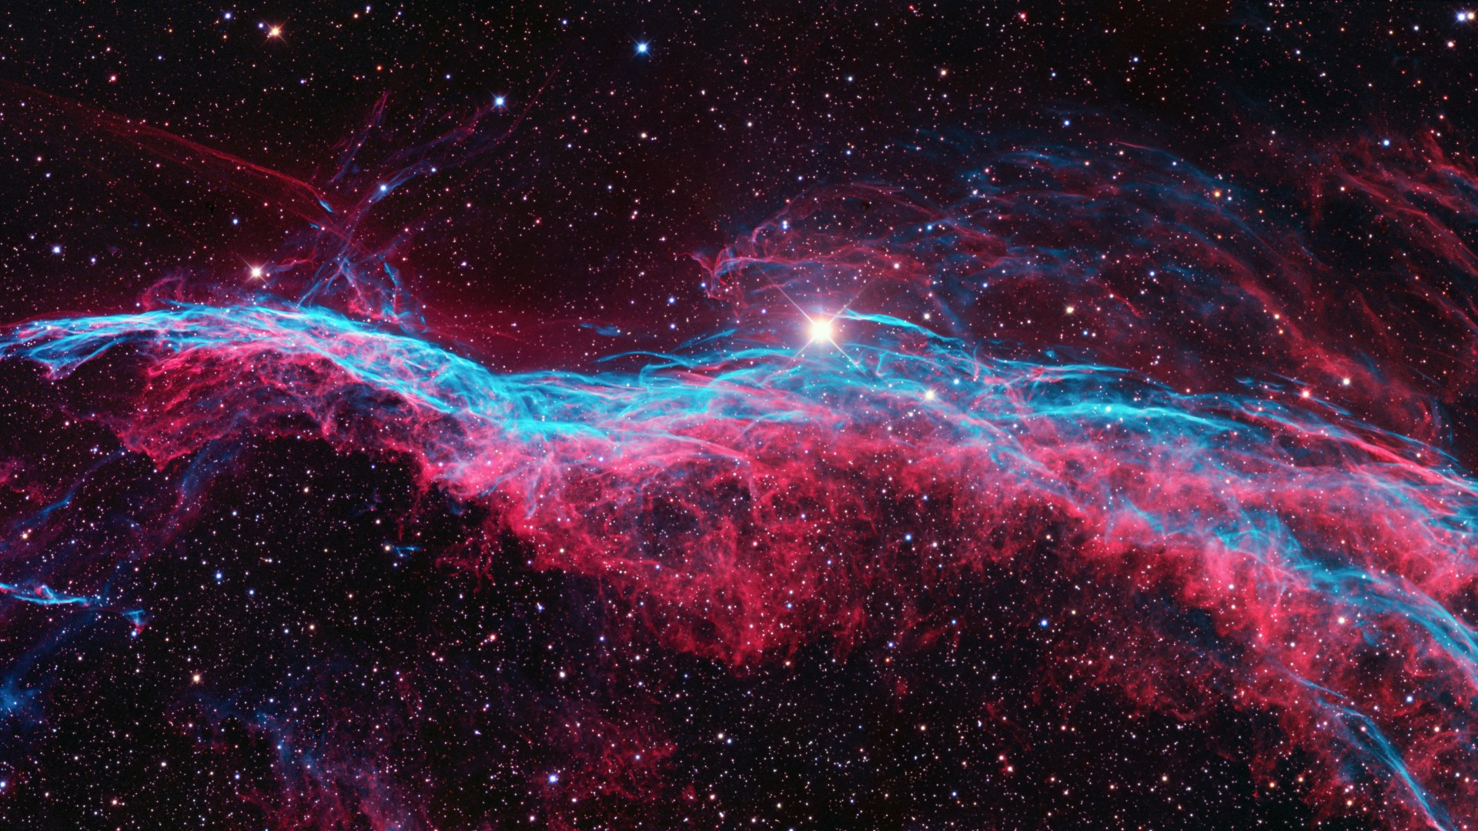
Всі ми бачимо, що Сонце жовтого або помаранчевого кольору, але насправді, воно біле. Жовті тони Сонцю дає феномен під назвою «атмосферне розсіювання».
Сонце має діаметр майже 1 392 000 км. (приблизно у 109 разів більше діаметру Землі). Маса Сонця складає 98% маси нашої сонячної системи.
Між 1640 і 1700 рр. на Сонці взагалі не було плям. Цей період, званий мінімумом Маундера, збігся з “малим льодовиковим періодом” – загальним похолоданням на Землі, коли річки, які ніколи не замерзали, покрилися льодом, а сніг лежав круглий рік на всіх широтах. В даний час Сонце знаходиться на піку активності.
Кожну секунду на Сонці згорає 700 млрд. тонн водню. Незважаючи на таку величезну швидкість втрат, енергії Сонця вистачить ще на 5 млрд. років такого життя (приблизно стільки ж років Сонцю від народження). Закінчить своє життя Сонце білим карликом, заздалегідь збільшившись в розмірах і відштовхнувши від себе всі планети. На цих планетах випарується вся вода і зникне атмосфера.
Мінімальне число затемнень в році - два. Сонячні затемнення в одній і тій самій місцевості спостерігаються рідко, оскільки затемнення видно лише у вузькій смузі тіні Луни. У якій-небудь певній точці поверхні повне сонячне затемнення спостерігається в середньому 1 раз в 200-300 років.

Slide 13
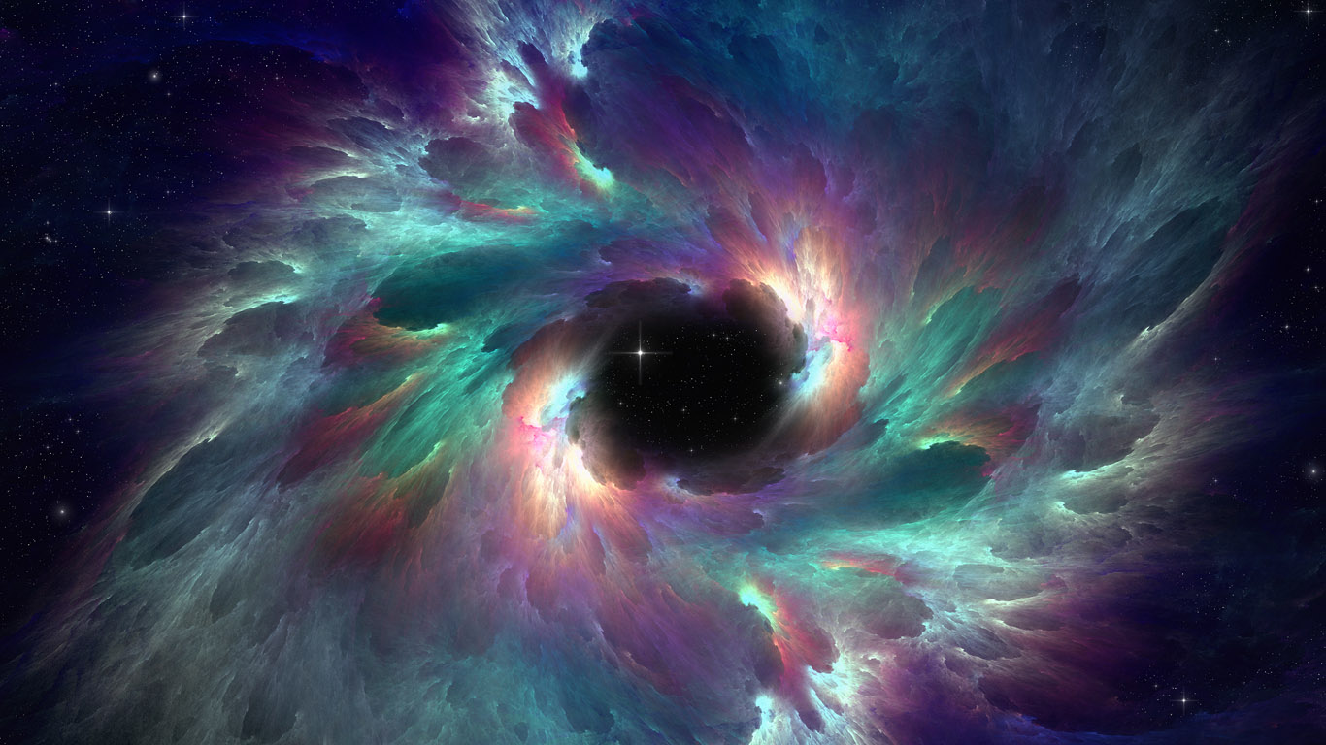
Список використаної літератури:
http://uk.wikipedia.org/
http://subject.com.ua/dovidnik/priroda/19.html
http://bukvar.su/biologija/12168-Vozrast-Solnca-Zvezd-Vselennoiy-Otlichiya-nauchnoiy-kartiny-mira-ot-klassicheskoiy-Raspredelenie-solnechnoiy-energii.html
http://dungimn.at.ua/forum/10-4-1
http://topvesti.kiev.ua/sonce

Slide 14
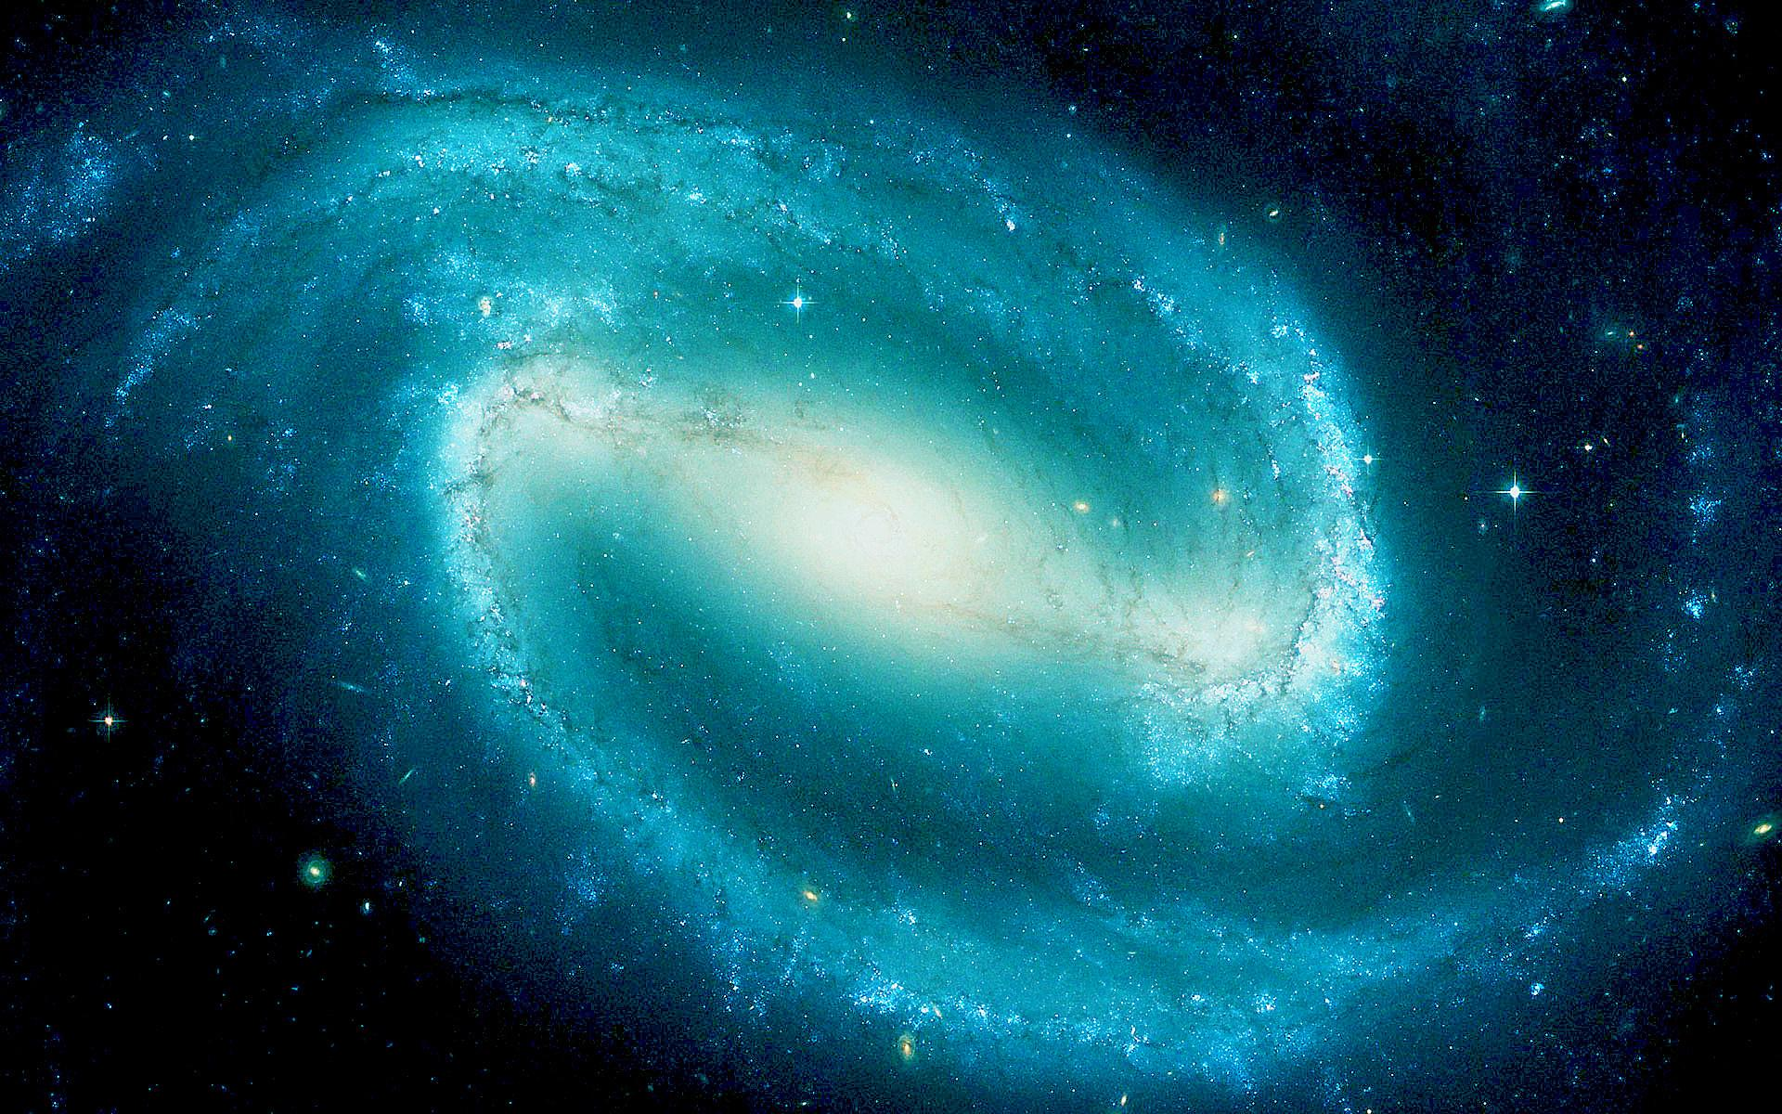
Дякую за увагу

